Slide 1
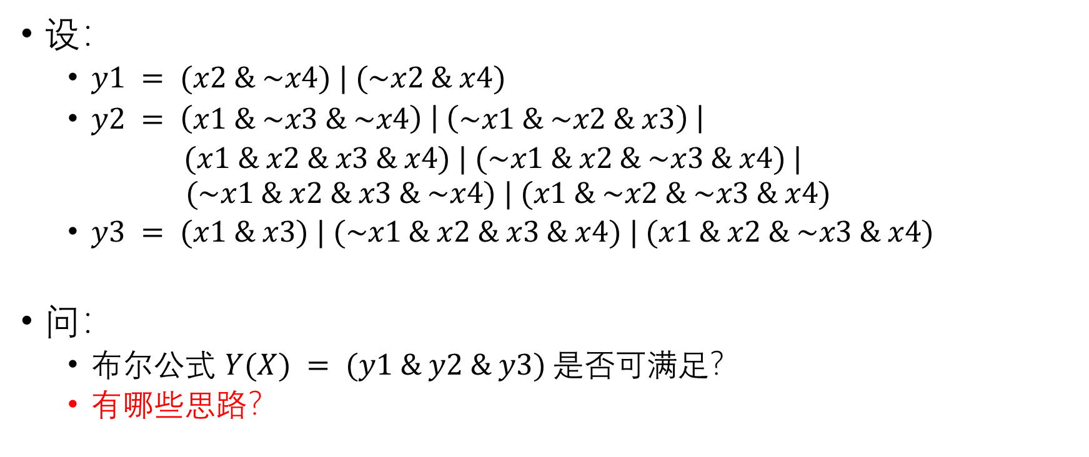
Ex0
设：
$y1 = (x2 \& \sim x4) | (\sim x2 \& x4)$
$y2 = \left(x1 \& \sim x3 \& \sim x4\right) \left| \left(\sim x1 \& \sim x2 \& x3\right) \right|$
$(x1 \& x2 \& x3 \& x4) | (\sim x1 \& x2 \& \sim x3 \& x4) |$
$$(\sim x1 \& x2 \& x3 \& \sim x4) | (x1 \& \sim x2 \& \sim x3 \& x4)$$
$y3 = (x1 \& x3) | (\sim x1 \& x2 \& x3 \& x4) | (x1 \& x2 \& \sim x3 \& x4)$
问：
布尔公式 $Y(X) = (y1 \& y2 \& y3)$是否可满足？
有哪些思路？
& AND
| OR
~ NOT

Slide 2
计算、方法、机器
vhaktyr
2020/03/31

Slide 3

茵蒂克丝
计算理论
计算模型 🔨
蓝图
机器
量子信息与计算
原理
通信
算法
验证
附录：参考资料/参考答案
十万三千本小黄书

Slide 4
Part A：计算理论
你们在搞啥？

Slide 5
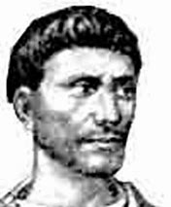
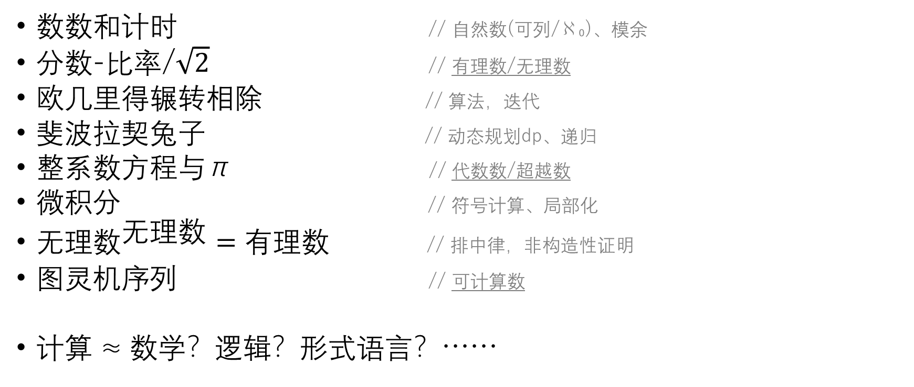
计算起源
数数和计时 // 自然数(可列/ℵ₀)、模余
分数-比率/$\sqrt{2}$ // 有理数/无理数
欧几里得辗转相除 // 算法，迭代
斐波拉契兔子 // 动态规划dp、递归
整系数方程与π // 代数数/超越数
微积分 // 符号计算、局部化
${无理数}^{无理数}=有理数$ // 排中律，非构造性证明
图灵机序列 // 可计算数
计算 ≈ 数学？逻辑？形式语言？……
Diophantus
Notes:
可列性的直观感觉：计数，扩展地、存在一个有穷长描述的方法去产生一个含有无穷个元素的集合
排中选择时的Lemma：实数对于乘方运算是封闭的

Slide 6
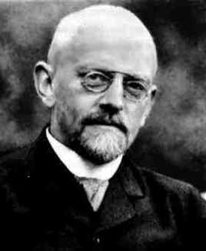
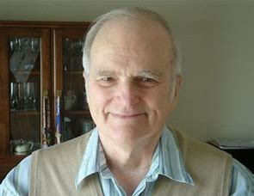
计算理论
计算
符号串的等价替换过程
可计算性 // ℵ₀及以上
一个符号串能经过有限步骤替换为另一个符号串
计算复杂性 // P及以上
步骤(step)
草稿纸(space)
算法描述(programming)
David Hilbert
Richard Stearns
Notes:
如果允许无限时间，不停机暂时被认为是个”坏点”而不考虑
如果允许无限空间，无意义，有效空间因为可以复用而总是比有效时间少，
如果允许无限长算法描述(玄思)：一个有限算法描述、产生一个无穷长子算法描述、该算法解决某个问题

Slide 7
计算问题
表示为函数/语言
计算函数在给定点上的值 // 主要是函数性问题
判定给定句子是否在语言中 // 判定性问题
试试看吧
谁杀死了林肯？
有哪些碱金属元素？
什么是正义？
SAT布尔公式满足性问题
PRIME素性判定问题
Notes:
函数定义给出”我们想做的事”的外观描述，可计算性证明告诉我们”是否能做到这件事”，算法给出”如何做这件事”的内部细节
函数性问题：f(x) = ?? // Rng = N
判定性问题：EQUAL(f(x), c) = ?? // Rng = {True, False}
一个错误的直觉：“问题比答案多”（答案可以偶然重复）

Slide 8
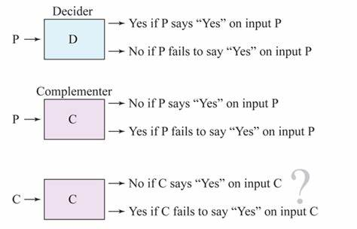
可计算性
可计算
停机 + 正确答案
HALT
uHALT、3N+1 // 不知道的事就是不知道
试试看吧
按儒略历计算，十亿年后的五月27日是星期几？
一个不是面包的面包是不是面包？
博爱与自由构成多利亚调式上的第几级顺阶和弦？
后天我去买彩票，是否能中一百万？
停机问题
Ex1
Notes:
现实世界真的会遇到HALT吗：软件测试领域
uHALT：笔者定义的unified-HALT，即是否存在图灵机M判定“任意不直接/间接调用M、也不内嵌M的图灵机是否停机”的问题；暂时不清楚uHALT是否可计算，但如果uHALT可计算，那么它的应用意义远大于HALT，反之直觉上HALT/自涉性悖论就是个(无聊而必然的)语义黑洞、即它单纯否定了自我肯定/否定的合理性
证明xx可计算，即找一个算法去算它、即用有限长语句描述清楚定义域到值域之间那个映射关系的桥梁
知道，知道不，不知道=不知道不

Slide 9
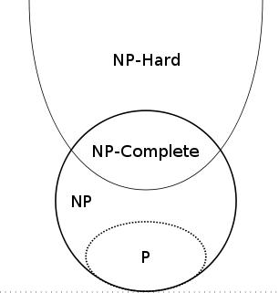
计算复杂性
复杂性层级
NL：对数空间
P：多项式时间
NP：非确定性多项式时间
PH：常数个非确定性多项式时间串联（但空间增长了）
PSPACE：多项式空间
EXP：指数时间
P以及NP-bounded问题的一般解法
P：从给定约束条件逐步推理规约化简
NP-bounded：在假设的解空间里盲目搜索 (find needle in hay)
成员资格可枚举/可判定的解空间
假设 P != NP
Notes:
做复杂性分层的初衷：给所有可计算问题按难度排序、为寻找更简单的算法找灵感
对数、多项式、指数的直觉理解：进制编码解码、基本四则运算、笛卡尔积的解空间
NP-bounded：笔者临时定义即P以上的所有语言

Slide 10
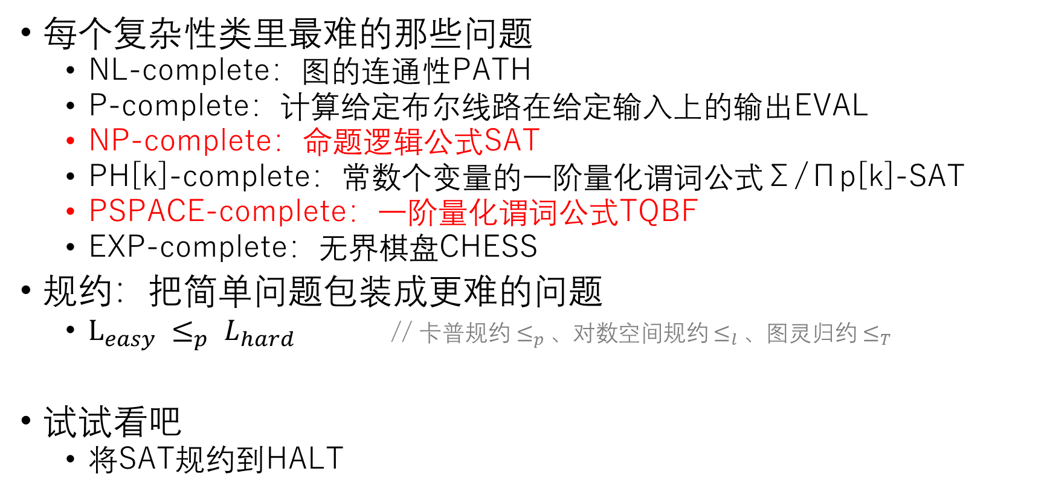
计算复杂性：完全性问题
每个复杂性类里最难的那些问题
NL-complete：图的连通性PATH
P-complete：计算给定布尔线路在给定输入上的输出EVAL
NP-complete：命题逻辑公式SAT
PH[k]-complete：常数个变量的一阶量化谓词公式Σ/Πp[k]-SAT
PSPACE-complete：一阶量化谓词公式TQBF
EXP-complete：无界棋盘CHESS
规约：把简单问题包装成更难的问题
$L_{easy} ≤_{p} L_{hard}$ // 卡普规约${ ≤}_{p}$、对数空间规约 $≤_{l}$、图灵归约${ ≤}_{T}$
试试看吧
将SAT规约到HALT
Notes:
逆向解释的complete解释：人择原理（2333
P是一个对计算模型相对健壮的类

Slide 11
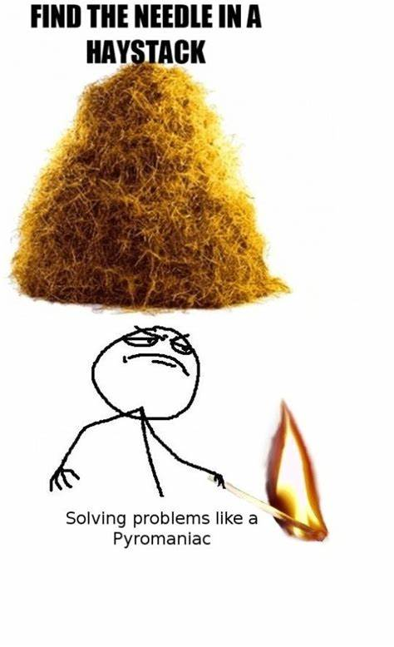
计算复杂性：NP类
两种定义
不确定性：NTM在多项式时间内可解 // 并行枚举指数解空间
非对称、短证明：∃y M(x,y) = 1 // 解困难、验证容易
经典NP问题
布尔公式可满足性SAT/旅行商问题TSP/子集和SSS
背包问题KNAPSACK
强NP问题的直觉*
问题的解依赖全局信息、近乎蝴蝶效应：汉密尔顿路
信息仿佛是”反着”给出的：“哪些五位数数对算gcd所用步骤恰好10步”
可行解在解空间的分布不聚集无规律：这使得存在一个简短描述不太可能
NP-solut
Notes:
NPC问题也是可能有伪多项式时间解法的：比如背包问题
此处演示GA_SAT和gcd_step

Slide 12
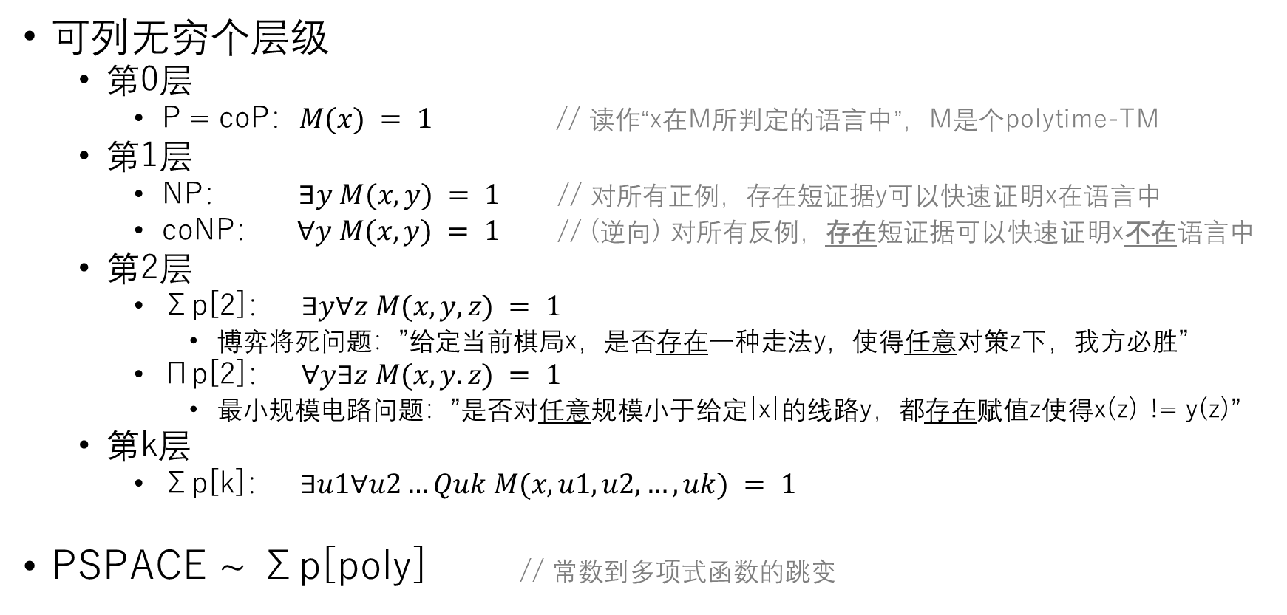
计算复杂性：PH天梯
可列无穷个层级
第0层
P = coP：$M(x) = 1$ // 读作“x在M所判定的语言中”，M是个polytime-TM
第1层
NP： $∃y M(x,y) = 1$ // 对所有正例，存在短证据y可以快速证明x在语言中
coNP： $∀y M(x,y) = 1$ // (逆向) 对所有反例，存在短证据可以快速证明x不在语言中
第2层
Σp[2]： $∃y∀z M(x,y,z) = 1$
博弈将死问题：”给定当前棋局x，是否存在一种走法y，使得任意对策z下，我方必胜”
Πp[2]： $∀y∃z M(x,y.z) = 1$
最小规模电路问题：”是否对任意规模小于给定|x|的线路y，都存在赋值z使得x(z) != y(z)”
第k层
Σp[k]： $∃u1∀u2…Quk M(x,u1,u2,…,uk) = 1$
PSPACE ~ Σp[poly] // 常数到多项式函数的跳变
图灵机
Notes:
PH/polynomial hierarchy = Σp∪Πp：对比连续统猜想
符号简记：Π = coΣ，co = 补语言之集 != 语言集的补
若P = NP，则整个PH天梯坍塌
coNP问题：素性判定
arxiv上有15年论文指出NP=coNP

Slide 13
Ex1
基数
有理数集Q的基数是？
自然数集N上的任意一个n元全函数值域的基数是？
字母表{0,1}上的一切有穷长串之集的基数是？ // 对连接封闭
字母表{0,1}上的一切串之集的基数是？ // 语言 = 字母的集合的集合
任意有穷字母表上的一切语言之集的基数是？ // = 字母的集合的集合的集合
问题（沿用Ex0的题面）
构造一个P问题
构造一个NP-bounded问题
构造一个严格比NP难的问题

Slide 14
Part B：计算模型
那要怎么算呢？

Slide 15
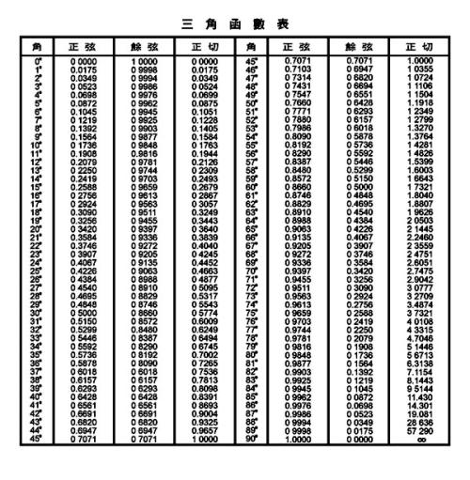
人类计算者
加减：算筹/绳结、手指
乘：纺织/渔网、乘法表、对数尺
除：试除、重复减
次方：华罗庚算法、二分快速幂
根号：配方试乘
对数：级数展开打表
三角函数：微分割圆、动态规划打表
无限连分数/连根式：不动点方程、特征根法
连续函数：微积分
……
符号算数系统 + 草稿纸
三角函数表
Notes:
动态规划思想：同结构子问题，自下而上打表

Slide 16
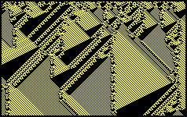
计算模型
基于函数
递归函数
基于文法
算术系统/代数系统
公理逻辑系统/公理集合论系统
λ演算/SKI组合子/循环标签系统
基于状态机
图灵机/BrainFuck
细胞自动机
RAM
细胞自动机
Notes:
细胞自动机、循环标签系统：擦除、添加
RAM：随机访存的TM

Slide 17
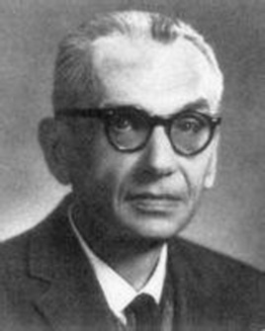
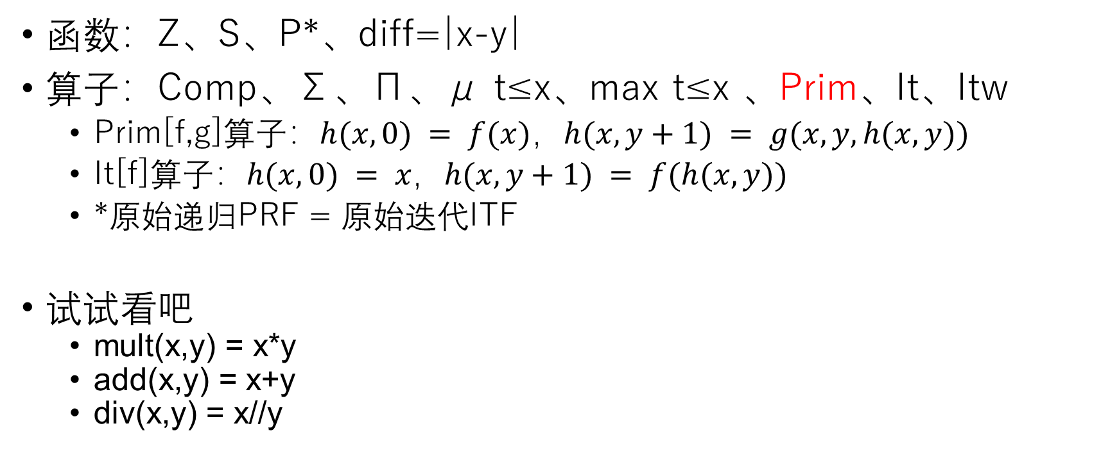
递归函数
函数：Z、S、P*、diff=|x-y|
算子：Comp、Σ、Π、μ t≤x、max t≤x 、Prim、It、Itw
Prim[f,g]算子：$h(x,0) = f(x)，h(x,y+1) = g(x,y,h(x,y))$
It[f]算子：$h(x,0) = x，h(x,y+1) = f(h(x,y))$
*原始递归PRF = 原始迭代ITF
试试看吧
mult(x,y) = x*y
add(x,y) = x+y
div(x,y) = x//y
Kurt Gödel
Notes:
演绎系统的基本思想：从少数几个本原函数出发，有限次复用算子，演绎出更多复杂的函数；因此只要作为基础的本原函数是可计算的、则由一致性可知演绎出的函数都是可计算的，增加算子和基本函数、直到生成集合不再能有新元素，则可以认为最后这些就是所有的可计算函数、再无其它

Slide 18
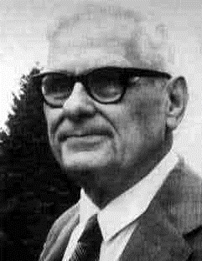
λ演算
语法
(项) M, N := x | λx. M | M N // 字面量 | 抽象 | 应用
语义
β规约：(λx. M) N → M[N/x] // 函数调用，实参换入形参
部分化简
if M → M’, then λx. M → λx. M’ // 化简函数体
if M → M’, then M N → M’ N // 化简函数
if N → N’, then M N → M N’ // 化简参数
试试看吧
(λf. λx. f (f x)) (λy. y+1) 5
(λx. x+1) ((λy. y+1) 5)
(λx. x x) (λx. x x)
Alonzo Church

Slide 19
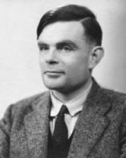
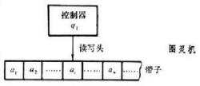
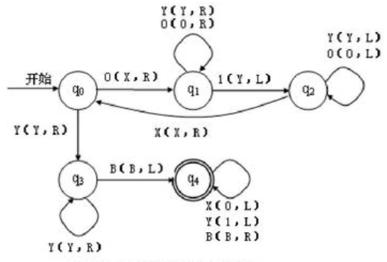
图灵机
TM = 线性纸带 + 读写头 + 当前状态 + 转移函数
转移规则：<当前状态, 当前值, 覆盖值, 移动方向, 下一状态>
试试看吧
<init, _, *, *, halt>
<init, *, *, *, flip>
<flip, 0, 1, R, flip>
<flip, 1, 0, R, flip>
<flip, _, *, L, incr>
<incr, 0, 1, *, halt>
<incr, 1, 0, L, incr>
<incr, _, 1, *, halt>
Alan Turing
图灵机外观
自动机的转移图
复杂性
Notes:
该程序求二进制补码：取反加一

Slide 20
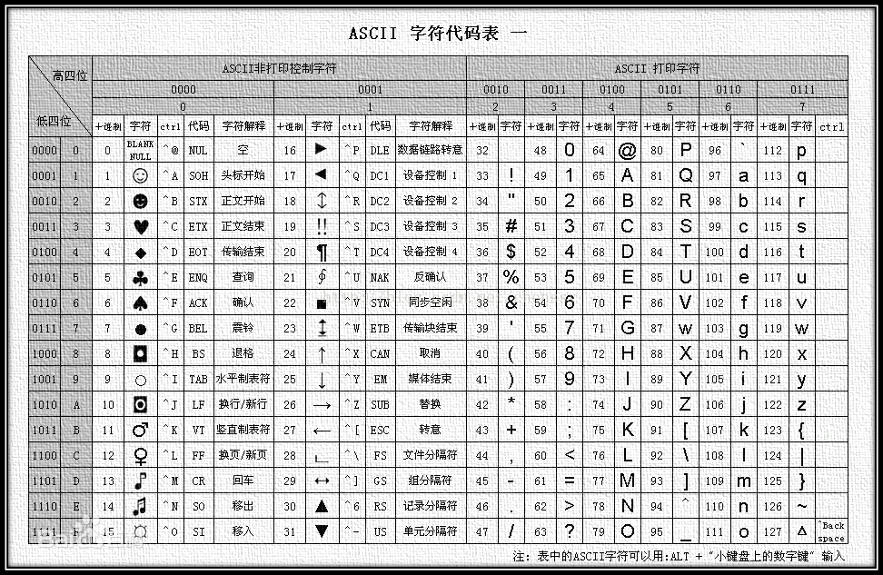
BrainFuck
语法符号：
> 指针右移
< 指针左移
+ 当前格加1
- 当前格减1
. 输出打印ASCII字符
, 输入存为ASCII码值
[ 若当前格为0，跳转至匹配的]之后
] 若当前格非0，跳转至匹配的[之后
图灵机模型上的极简高级编程语言
试试看吧
[-]
+[>,.<]
[->+<]
++++++[>++++++++<-]>.
,-------------[-------------------.,-------------]
,>++++++[<-------->-],,>++++++[<-------->-]<[-<+>]++++++[<++++++++>-]<.
ASCII码表
Notes:
ord(‘0’) = 48 = 6*8
答案分别是：清零，echo，移动，打印数字0，字母小写转大写，一位数无进位加法

Slide 21
RAM
试试看吧
MOV AX 0
MOV DX 100
LOOP:
116 ADD AX DX
117 SUB DX 3
118 JC DX, @LOOP
514 Load 100
515 Dup
516 Load 1
517 Sub
518 Mul
519 Load 2
520 Div
RAM = 普通寄存器Ri + 间址寄存器 + 程序
基本指令
A ← c // 常数赋值
A ← B // 值拷贝
A ← f(B,C) // f为poly-TM可计算函数
条件跳转 // 若不为零则跳转
存储空间结构
指令-数据：冯诺依曼式、哈佛式
访问约束：基于寄存器、基于栈
Notes:
大写为寄存器名/地址，小写为常量

Slide 22
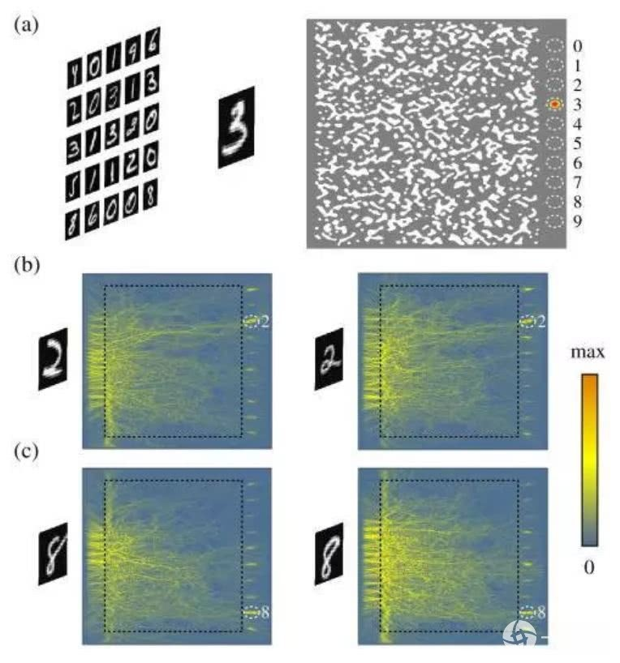
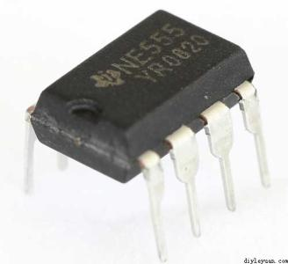
计算机器
机械：差分机、继电器门电路组合
生物：斐波拉契兔子、DNA计算机
材料：光学玻璃
当前的通用计算机：
物理材料：半导体
组织逻辑：门电路
计算模型：RAM
算数系统：二进制算数
555定时器
光学玻璃做的神经网络
Notes:
迷思：玻璃神经网络的时间复杂度？

Slide 23
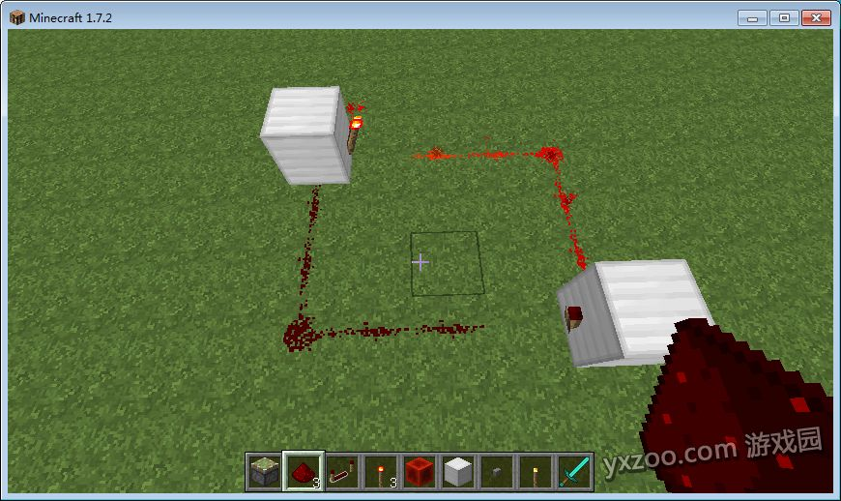
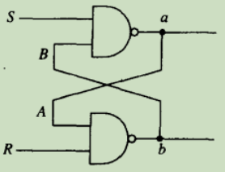
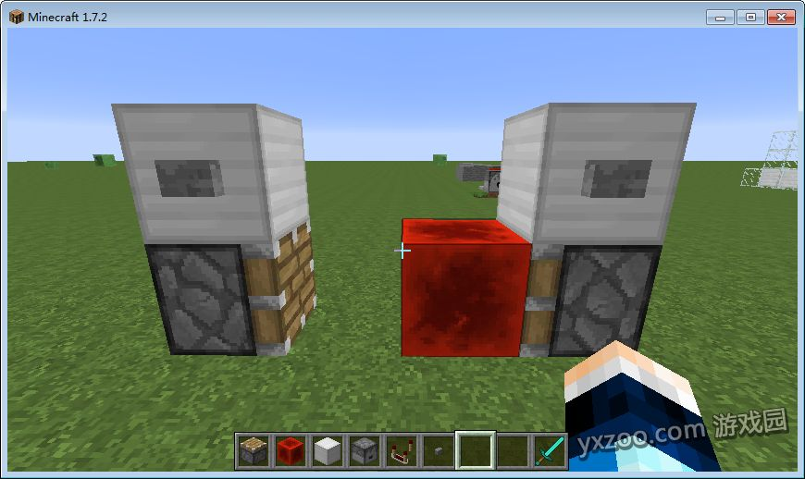
存储：RS锁存器
两个与非门相互反馈
写：R1S0清零、S1R0置一
读：a0b1为零，a1b0为一
试试看吧
换成两个或非门会怎样
RS锁存器电路
MC里的“RS锁存器”
Notes:
死循环？：有趣的反馈结构

Slide 24
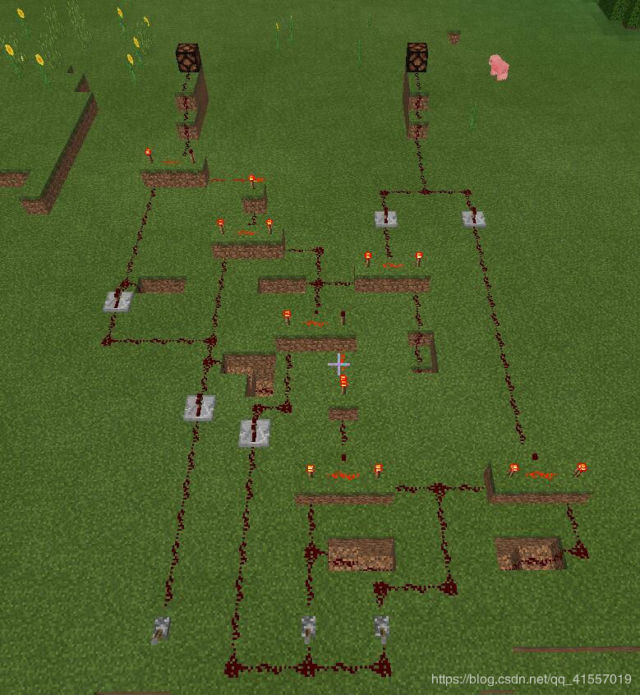
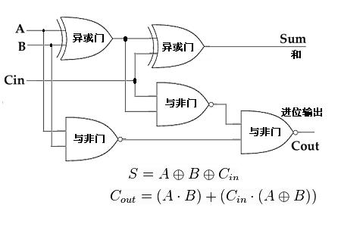
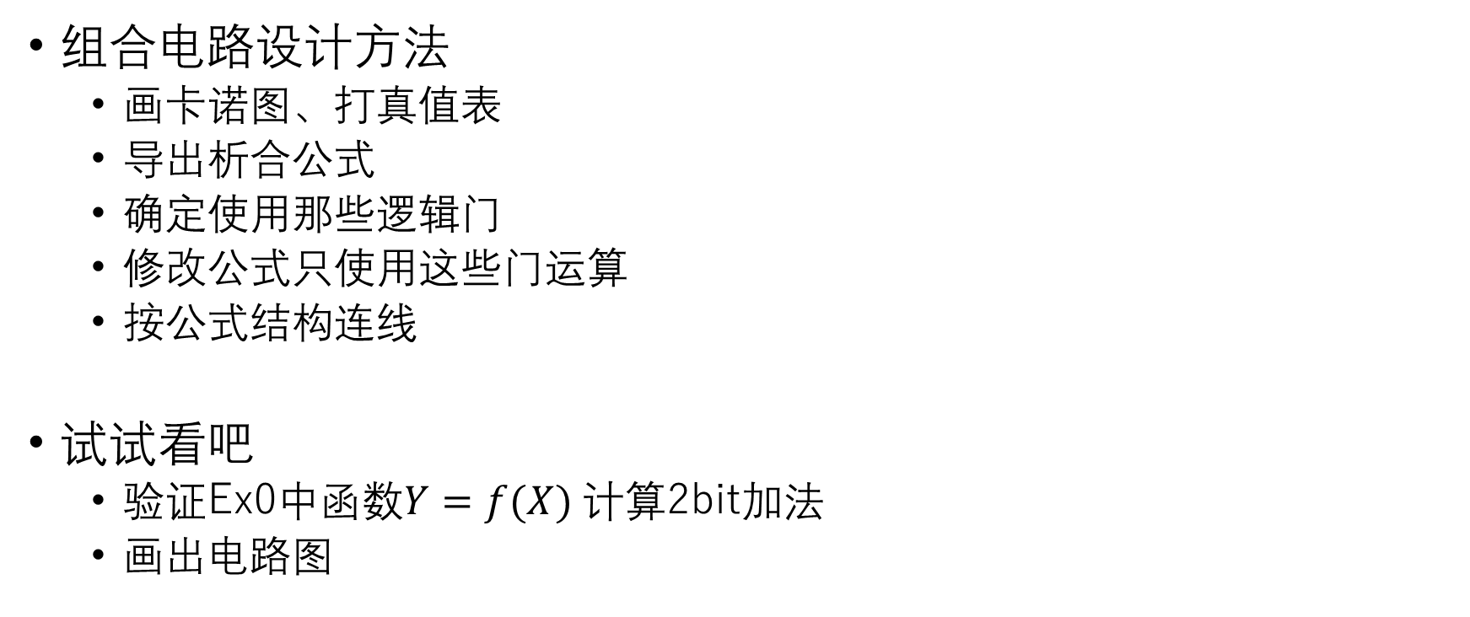
计算：一位全加器FA
组合电路设计方法
画卡诺图、打真值表
导出析合公式
确定使用那些逻辑门
修改公式只使用这些门运算
按公式结构连线
试试看吧
验证Ex0中函数$Y=f(X)$计算2bit加法
画出电路图
一位全加器电路

Slide 25
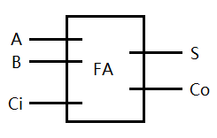
Ex2
模型
构造加法函数add的原始递归函数式
例举一个λ项，在一种计算顺序下终止、另一种计算顺序下则不终止
简单说明无理数π是图灵机可计算的、借此理解”可计算数”
写一个BrainFuck程序，把当前格子的值复制到右边格子中
机器
用一位全加器级联出两位全加器，画出电路图
FA模块图
Notes:
计算一个常数指的是计算函数repr_c(i)，该函数返回给定常数c的第i位有效数字在特定进制表示下的数码

Slide 26
Part C：量子信息与计算
会算得更快些吗？

Slide 27
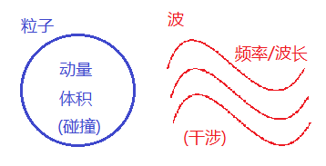
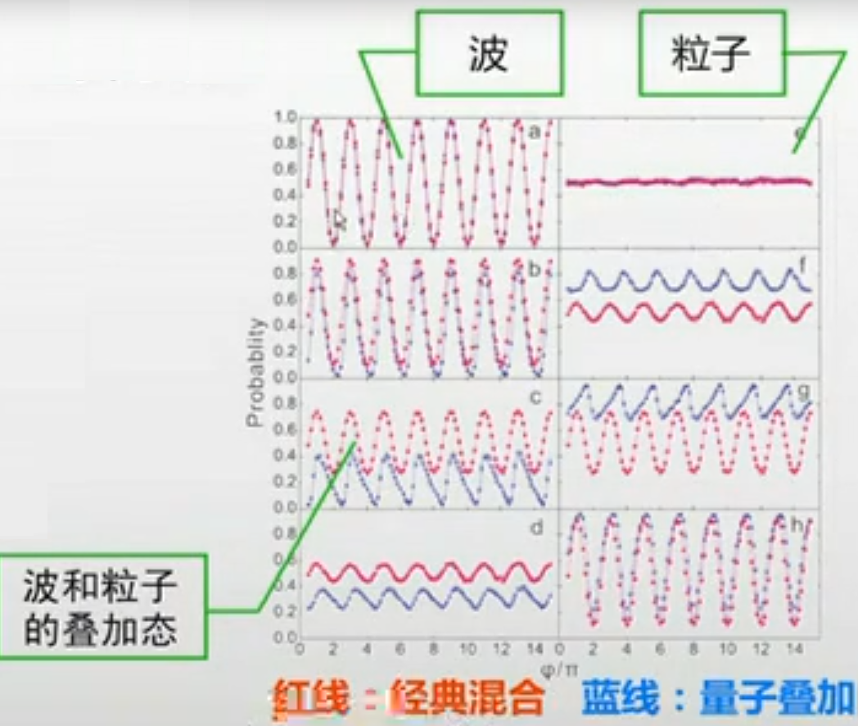
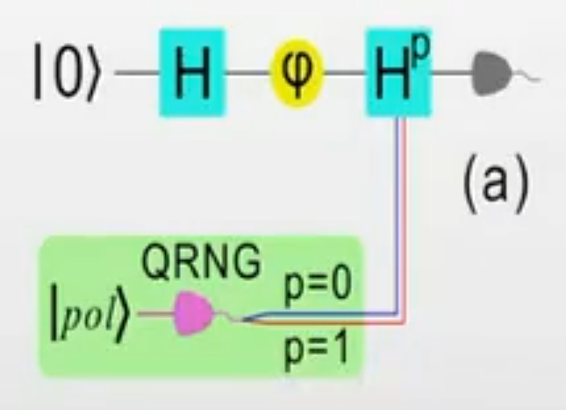
二象性：延迟选择实验
典型的视觉化方式
光是什么（光是光）
粒子：有路径、发生碰撞/穿透，能量仅取离散值 (Quant-um: 数量-体)
横波：发生干涉，描述方程是连续全函数
玻尔互补原理
投影视图
测量工具定义物理量
惠勒的延迟选择实验
波-粒叠加态
Notes:
盲人摸象、锤子定义钉子

Slide 28
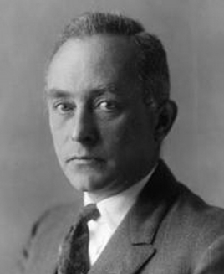
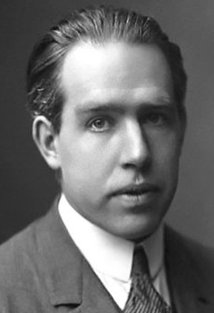
观测：退相干解释
量子测量
破坏性的物理相互作用
迫使读数产生/事件发生
“月亮在没人看时存在吗？”
环境如何观测系统
“任何一种基本量子现象只在其被记录之后才是一种现象”
量子随机(真随机)
波恩概率解释
Max Born
Niels Bohr
Notes:
相互作用：弗洛伊德的躺椅就是个错误
唯物/物理主义的证明：考虑工具的尺度，微观粒子是如此渺小敏感以至于……考虑例子：远去的火车测速
惠勒的话：反实在论式地放弃“中间解释”
这里不是一个知识代理或者时间逻辑问题，而是”事情如何开始发生”

Slide 29
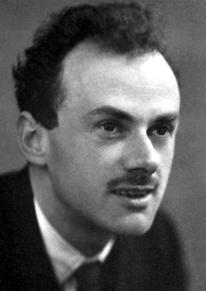
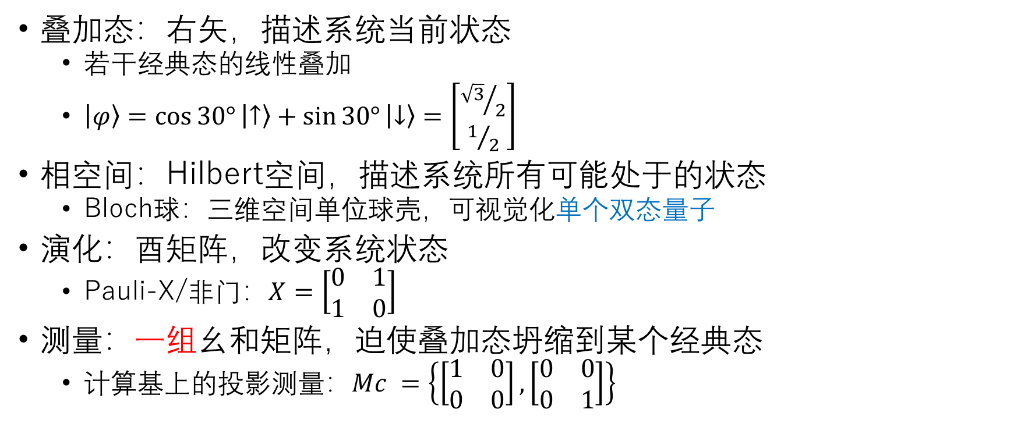
量子力学的数学假设
叠加态：右矢，描述系统当前状态
若干经典态的线性叠加
$\left|φ\right\rangle =\cos{30°}\left|↑\right\rangle +\sin{30°}\left|↓\right\rangle =\left[\begin{matrix}{\sqrt{3}}/2 \\ 1/2\end{matrix}\right]$
相空间：Hilbert空间，描述系统所有可能处于的状态
Bloch球：三维空间单位球壳，可视觉化单个双态量子
演化：酉矩阵，改变系统状态
Pauli-X/非门：$X=\left[\begin{matrix}0 & 1 \\ 1 & 0\end{matrix}\right]$
测量：一组幺和矩阵，迫使叠加态坍缩到某个经典态
计算基上的投影测量：$Mc =\left\{\left[\begin{matrix}1 & 0 \\ 0 & 0\end{matrix}\right], \left[\begin{matrix}0 & 0 \\ 0 & 1\end{matrix}\right]\right\}$
Paul Dirac
信息
计算
Notes:
以下若不加说明，默认我们总是谈论单个双态量子，或者两个双态量子组成的系统

Slide 30
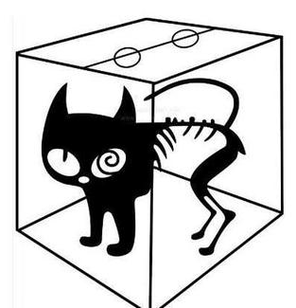
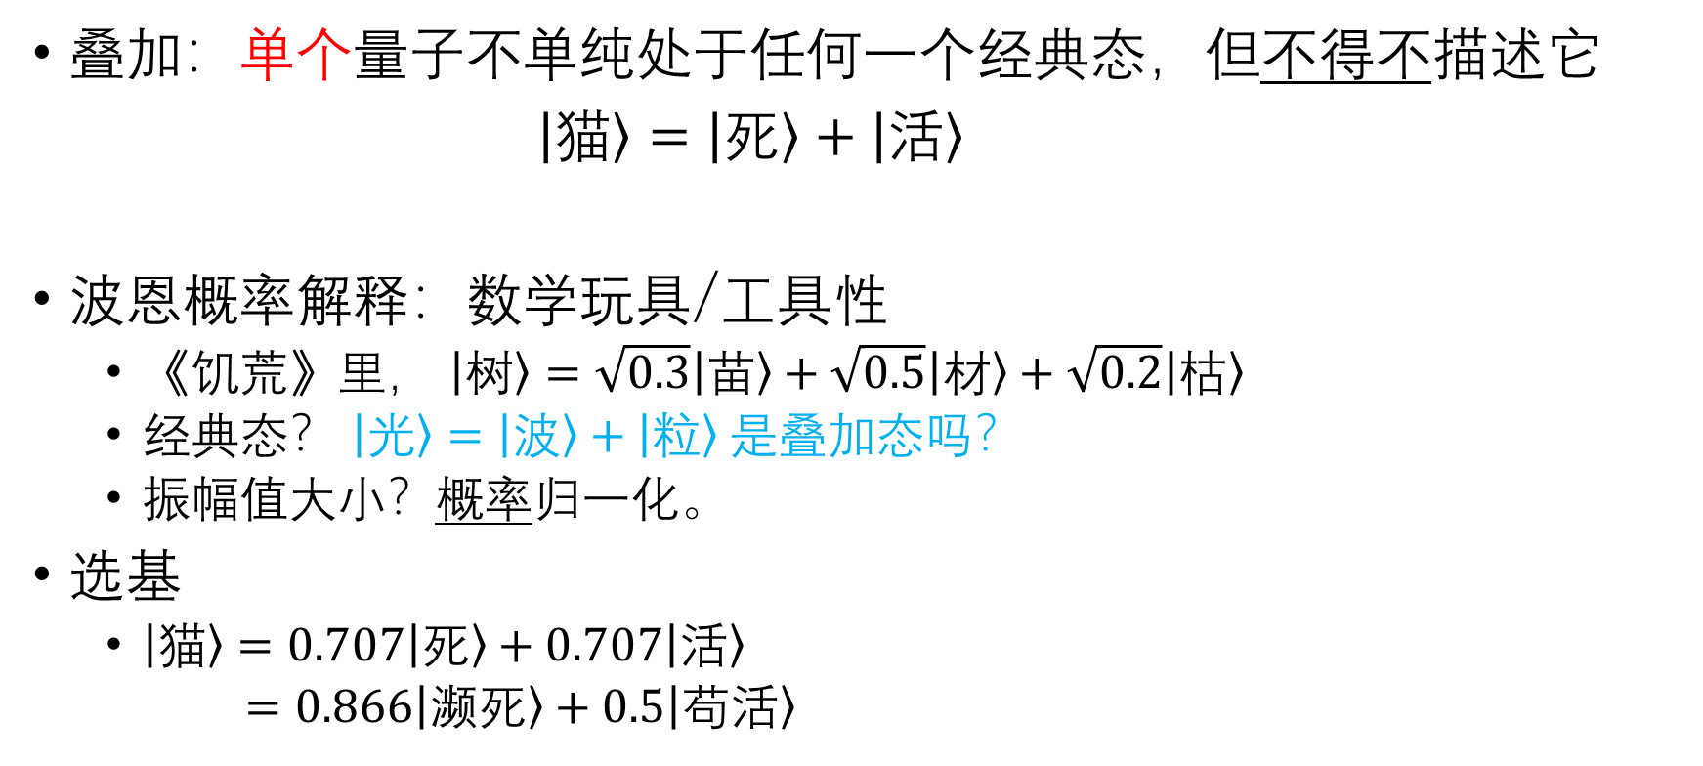
叠加态
叠加：单个量子不单纯处于任何一个经典态，但不得不描述它
$\left|猫\right\rangle =\left|死\right\rangle +\left|活\right\rangle$
波恩概率解释：数学玩具/工具性
《饥荒》里， $\left|\text{树}\right\rangle =\sqrt{0.3}\left|\text{苗}\right\rangle +\sqrt{0.5}\left|\text{材}\right\rangle +\sqrt{0.2}\left|枯\right\rangle$
经典态？ $\left|光\right\rangle =\left|波\right\rangle +\left|粒\right\rangle$是叠加态吗？
振幅值大小？概率归一化。
选基
$\left|猫\right\rangle =0.707\left|死\right\rangle +0.707\left|活\right\rangle$
$=0.866\left|\text{濒死}\right\rangle +0.5\left|苟活\right\rangle$
薛定谔猫
纠缠
Notes:
Engels论Hegel论运动：拯救语言
猫：攻击概率解释

Slide 31
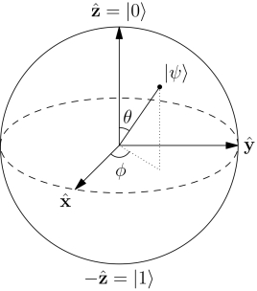
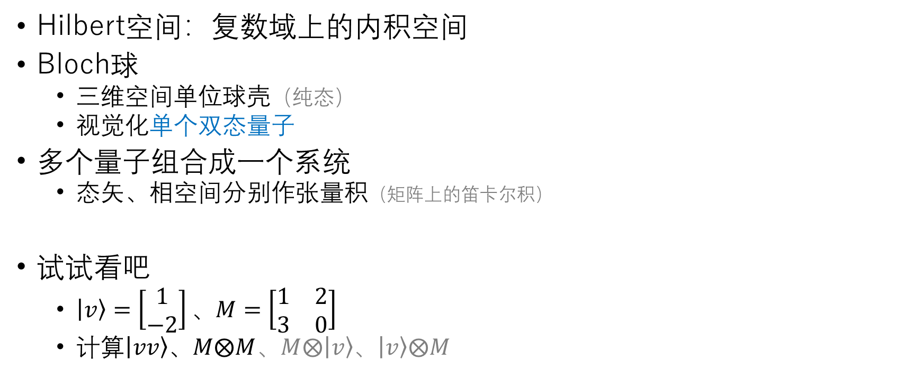
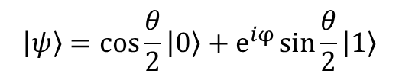
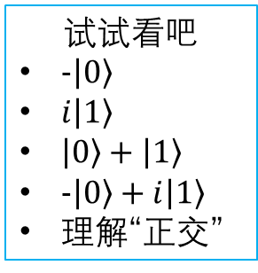
相空间
Bloch球
Hilbert空间：复数域上的内积空间
Bloch球
三维空间单位球壳（纯态）
视觉化单个双态量子
多个量子组合成一个系统
态矢、相空间分别作张量积（矩阵上的笛卡尔积）
试试看吧
$\left|v\right\rangle =\left[\begin{matrix}1 \\ −2\end{matrix}\right]、M=\left[\begin{matrix}1 & 2 \\ 3 & 0\end{matrix}\right]$
计算$\left|vv\right\rangle$、$M⨂M$、$M⨂\left|v\right\rangle$、$\left|v\right\rangle ⨂M$
$$\left|ψ\right\rangle =\cos{\frac{θ}{2}}\left|0\right\rangle +e^{iφ}\sin{\frac{θ}{2}}\left|1\right\rangle$$
试试看吧
$−\left|0\right\rangle$
$i\left|1\right\rangle$
$\left|0\right\rangle +\left|1\right\rangle$
$−\left|0\right\rangle +i\left|1\right\rangle$
理解“正交”
Notes:
相空间例举：刚体碰撞、组装电脑
(除去全局相位因子)答案：|0>、|1>、x正方向、y负方向

Slide 32
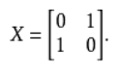
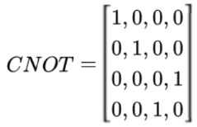
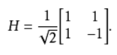
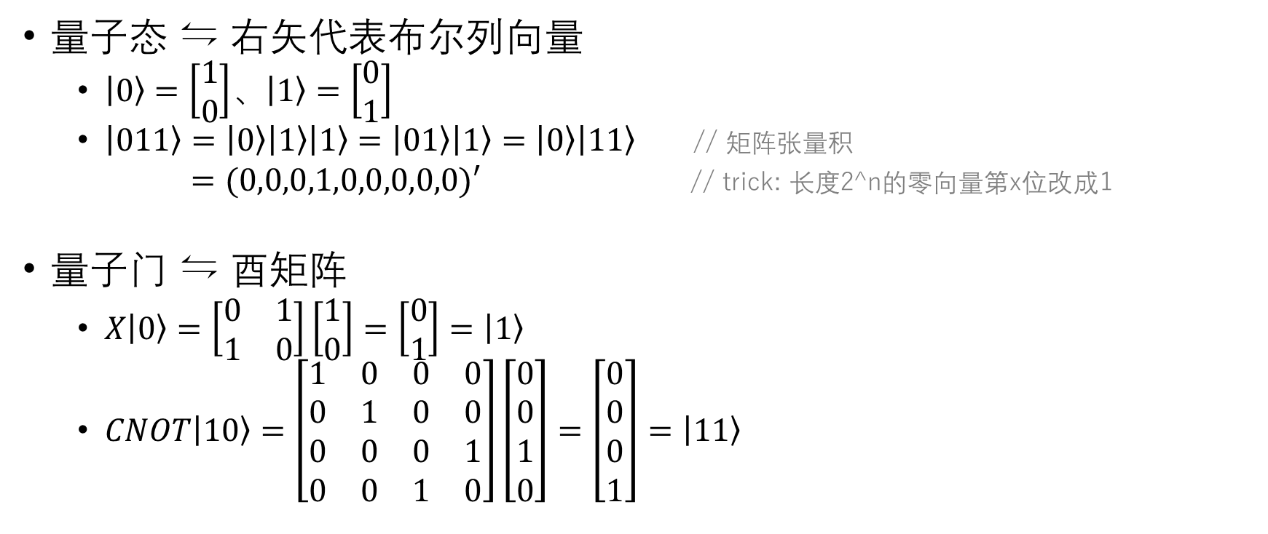
演化：矩阵运算/低层语义 (盗用矩阵力学)
量子态 ⇋ 右矢代表布尔列向量
$\left|0\right\rangle =\left[\begin{matrix}1 \\ 0\end{matrix}\right]$、$\left|1\right\rangle =\left[\begin{matrix}0 \\ 1\end{matrix}\right]$
$\left|011\right\rangle =\left|0\right\rangle \left|1\right\rangle \left|1\right\rangle =\left|01\right\rangle \left|1\right\rangle =\left|0\right\rangle \left|11\right\rangle$ // 矩阵张量积
$=(0,0,0,1,0,0,0,0,0)′$ // trick: 长度2^n的零向量第x位改成1
量子门 ⇋ 酉矩阵
$X\left|0\right\rangle =\left[\begin{matrix}0 & 1 \\ 1 & 0\end{matrix}\right]\left[\begin{matrix}1 \\ 0\end{matrix}\right]=\left[\begin{matrix}0 \\ 1\end{matrix}\right]=\left|1\right\rangle$
$CNOT\left|10\right\rangle =\left[\begin{matrix}1 & 0 & 0 & 0 \\ 0 & 1 & 0 & 0 \\ 0 & 0 & 0 & 1 \\ 0 & 0 & 1 & 0\end{matrix}\right]\left[\begin{matrix}0 \\ 0 \\ 1 \\ 0\end{matrix}\right]=\left[\begin{matrix}0 \\ 0 \\ 0 \\ 1\end{matrix}\right]=\left|11\right\rangle$
量子门的矩阵形式
Notes:
一个列向量，经过一个庞大复杂的矩阵变换，得到结果是一个列向量(许多分量上都不为0)

Slide 33
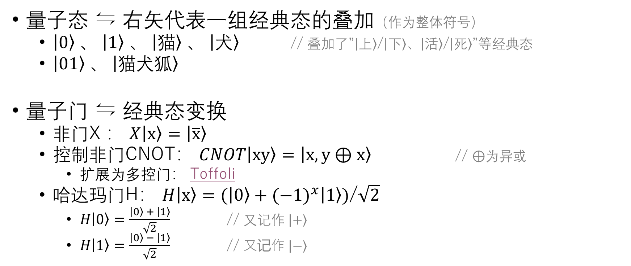
演化：符号计算/高层语义
量子态 ⇋ 右矢代表一组经典态的叠加（作为整体符号）
$\left|0\right\rangle$、 $\left|1\right\rangle 、$ $\left|猫\right\rangle$、 $\left|犬\right\rangle$ // 叠加了”$\left|\text{上}\right\rangle$/$\left|\text{下}\right\rangle$、$\left|\text{活}\right\rangle$/$\left|\text{死}\right\rangle$”等经典态
$\left|01\right\rangle$、 $\left|\text{猫犬狐}\right\rangle$
量子门 ⇋ 经典态变换
非门X ： $X\left|x\right\rangle =\left|\overline{x}\right\rangle$
控制非门CNOT： $CNOT\left|xy\right\rangle =\left|x,y⊕x\right\rangle$ // $⊕$为异或
扩展为多控门： Toffoli
哈达玛门H： $H\left|x\right\rangle =(\left|0\right\rangle +{(−1)}^{x}\left|1\right\rangle )$/$\sqrt{2}$
$H\left|0\right\rangle =\frac{\left|0\right\rangle + \left|1\right\rangle }{\sqrt{2}}$ // 又记作 $\left|+\right\rangle$
$H\left|1\right\rangle =\frac{\left|0\right\rangle − \left|1\right\rangle }{\sqrt{2}}$ // 又记作 $\left|−\right\rangle$
Notes:
一组经典态符号，经过若干个真值表不断分解，得到一个复杂的叠加态

Slide 34
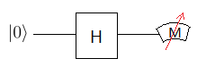
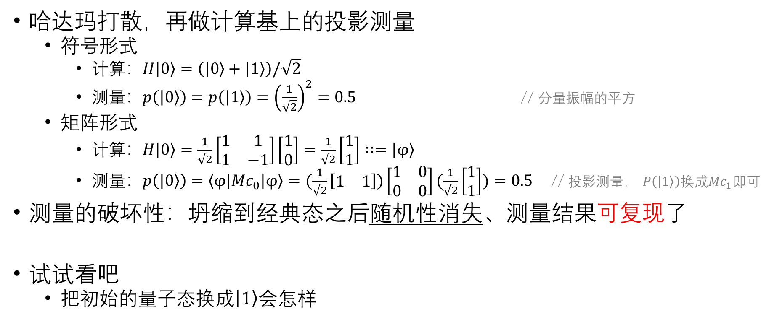
测量：量子随机数
哈达玛打散，再做计算基上的投影测量
符号形式
计算：$H\left|0\right\rangle =\left(\left|0\right\rangle +\left|1\right\rangle \right)/\sqrt{2}$
测量：$p\left(\left|0\right\rangle \right)=p\left(\left|1\right\rangle \right)={\left(\frac{1}{\sqrt{2}}\right)}^{2}=0.5$ // 分量振幅的平方
矩阵形式
计算：$H\left|0\right\rangle =\frac{1}{\sqrt{2}}\left[\begin{matrix}1 & 1 \\ 1 & −1\end{matrix}\right]\left[\begin{matrix}1 \\ 0\end{matrix}\right]=\frac{1}{\sqrt{2}}\left[\begin{matrix}1 \\ 1\end{matrix}\right]∷=\left|φ\right\rangle$
测量：$p\left(\left|0\right\rangle \right)=\left\langle φ | {Mc}_{0} | φ\right\rangle =(\frac{1}{\sqrt{2}}\left[\begin{matrix}1 & 1\end{matrix}\right])\left[\begin{matrix}1 & 0 \\ 0 & 0\end{matrix}\right](\frac{1}{\sqrt{2}}\left[\begin{matrix}1 \\ 1\end{matrix}\right])=0.5$ // 投影测量， $P\left(\left|1\right\rangle \right)$换成${Mc}_{1}$即可
测量的破坏性：坍缩到经典态之后随机性消失、测量结果可复现了
试试看吧
把初始的量子态换成$\left|1\right\rangle 会怎样$
产生随机比特的量子线路
Notes:
测量：相互作用、破坏性、迫使结果产生/问题逼迫答案

Slide 35
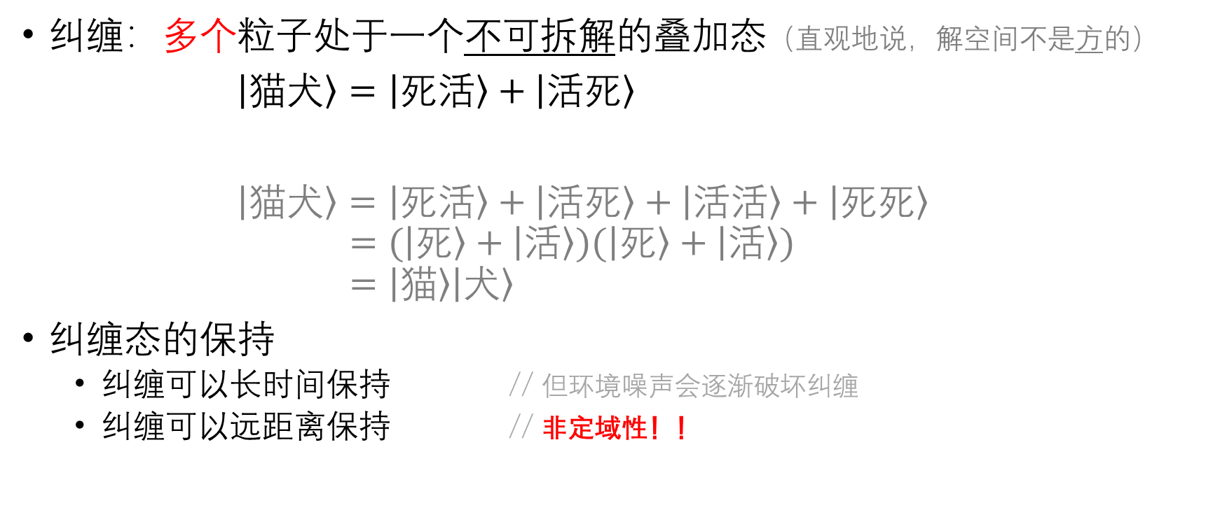
纠缠
纠缠：多个粒子处于一个不可拆解的叠加态（直观地说，解空间不是方的）
$\left|猫\text{犬}\right\rangle =\left|死\text{活}\right\rangle +\left|活死\right\rangle$
$\left|猫\text{犬}\right\rangle =\left|死\text{活}\right\rangle +\left|活死\right\rangle +\left|活活\right\rangle +\left|死死\right\rangle$
$$=(\left|死\right\rangle +\left|活\right\rangle )(\left|死\right\rangle +\left|活\right\rangle )$$
$$=\left|猫\right\rangle \left|\text{犬}\right\rangle$$
纠缠态的保持
纠缠可以长时间保持 // 但环境噪声会逐渐破坏纠缠
纠缠可以远距离保持 // 非定域性！！
叠加
Notes:
纠缠=不是方的：减一项？加一项？

Slide 36
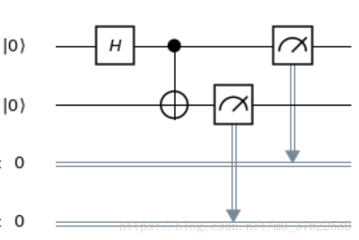



Bell态：两个双态量子的最大纠缠状态
四个贝尔态
$\left|φ+\right\rangle =\left(\left|00\right\rangle +\left|11\right\rangle \right)/\sqrt{2}$
$\left|φ−\right\rangle =\left(\left|00\right\rangle −\left|11\right\rangle \right)/\sqrt{2}$
$\left|ψ+\right\rangle =\left(\left|01\right\rangle +\left|10\right\rangle \right)/\sqrt{2}$
$\left|ψ−\right\rangle =\left(\left|01\right\rangle −\left|10\right\rangle \right)/\sqrt{2}$
贝尔基
$B=\left\{\left|φ+\right\rangle ,\left|φ−\right\rangle ,\left|ψ+\right\rangle ,\left|ψ−\right\rangle \right\}$
试试看吧
“瞬间得知遥远地方的另一个粒子的状态？”
信息传递为什么没有超光速？
制备Bell态$\left|φ+\right\rangle$的量子线路
线路计算：
$=CNOT\left(\left(H\left|0\right\rangle \right)\left|0\right\rangle \right)$
$=CNOT\left(\left(\left|0\right\rangle +\left|1\right\rangle \right)\left|0\right\rangle \right)/\sqrt{2}$
$=CNOT\left(\left|00\right\rangle +\left|10\right\rangle \right)/\sqrt{2}$
$=\frac{\left|00\right\rangle +\left|11\right\rangle }{\sqrt{2}}$
$=\left|φ+\right\rangle$
Notes:
EPR佯谬，贝尔不等式
“瞬时/超距”的迷思：要求纠缠状态做到远距离长时间保持

Slide 37

量子信息和量子计算
存储：量子态（载体：微观粒子）
写：制备，根据经典比特0/1，把粒子制备成经典态$\left|0\right\rangle$/$\left|1\right\rangle$
读：测量，坍缩得到经典态$\left|0\right\rangle \text{/}\left|1\right\rangle$、解释为经典比特0/1
计算：酉阵变换（器材：各种光学/力学器件）
哈达玛门$H$
非门$X$
控制非门$CNOT$
可逆计算！
通用量子门组合？+相位门$θ(α)$
数学
假设
Notes:
酉矩阵：复空间上的可逆矩阵；Hermit矩阵：复空间上的对称矩阵

Slide 38


量子通信
基本思想
使用单个微观粒子作基本信元
基于微观物理量的取值空间设计编码
检测误码率、贝尔不等式检验，以探测窃听者
无条件安全性
量子不可克隆定理
加密：“一次一密”
用CNOT门扇出量子态
线路计算：
$=CNOT\left|x0\right\rangle$
$=CNOT\left(\left(α\left|0\right\rangle +β\left|1\right\rangle \right)\left|0\right\rangle \right)$
$=CNOT\left(α\left|00\right\rangle +β\left|10\right\rangle \right)$
$=α\left|00\right\rangle +β\left|11\right\rangle$
$≠\left(α\left|0\right\rangle +β\left|1\right\rangle \right)\left(α\left|0\right\rangle +β\left|1\right\rangle \right)$
Notes:
不可克隆：为什么能用CNOT门扇出？
但是Gilles Brassard：量子通信“对于恰巧失聪的窃听者是绝对安全的”

Slide 39


量子通信：隐形传态
隐形传态
代价：分发一对纠缠态量子、传输两个bit
效果：传输一个量子态
协议流程
Alice持有一个量子$\left|ψ\right\rangle$
中介Charlie向Alice和Bob分别发送一对EPR态$\left|AB\right\rangle$ // $\left|φ+\right\rangle$
Alice联合测量手上的$\left|ψA\right\rangle$，并将结果$b1b2$发送给Bob
Bob根据收到的结果对手上的$\left|B\right\rangle$作特定酉变换(X门和Z门)
最终，Alice最初的$\left|ψ\right\rangle$和$\left|A\right\rangle$坍缩，而Bob手上$\left|B\right\rangle$的态变成了$\left|ψ\right\rangle$
隐形传态线路图
Notes:
此处的”传输”：转移地、破坏性的、非克隆式的
注意：使用了量子信道和经典信道
玄思：如果这玩意儿可以拿来传送人或者物体的话，意味着什么？

Slide 40

量子通信：超密编码
超密编码
代价：分发一对纠缠态量子、传输一个量子
效果：传输两个bit
协议流程
中介Charlie向Alice和Bob分别发送一对EPR态$\left|AB\right\rangle$ // $\left|φ+\right\rangle$
Alice对手上的$\left|A\right\rangle$作特定酉变换(X门和Z门)，然后将粒子发送给Bob
Bob对手上的$\left|AB\right\rangle 进行$联合测量，得到结果$b1b2$
最终，EPR对坍缩，Bob得到2bit信息
试试看吧
计算$\left(X⨂I\right)\left|φ+\right\rangle = ?$
Notes:
注意：只使用量子信道

Slide 41

量子算法
算法基本思路
准备要计算的布尔函数$f$，封装制作对应的量子黑箱$Ox/Uf$
准备两个个量子寄存器，全零初始化第一个寄存器
搭建量子线路
寄存器R1 → { 一组门变换 → 量子黑箱$Uf$ → 一组门变换 } * n → 寄存器R2
测量第二个寄存器
后处理结果、确定答案和语义
量子黑箱朴素做法： $Uf\left|\vec{x},r\right\rangle =\left|\vec{x},r⨁f(\vec{x})\right\rangle$
量子并行性
对庞杂的叠加态进行酉变换，就是对整个备选解空间进行整体运算
Notes:
目前只有两个系列的量子算法：Simon/Shor算法 和 Grover算法 (HSP问题 和 无序查找问题)

Slide 42



量子算法：Deutsch
相位外提公式：
$$\left|x\right\rangle −\left|\overline{x}\right\rangle ={(−1)}^{x}(\left|0\right\rangle −\left|1\right\rangle )$$
问题：仅查询一次，判断给定一元布尔函数是不是平衡的
一元布尔函数只有四个
ID和NOT平衡， ZERO和ONE不平衡
主要思想：哈达玛打散
线路计算
$$=\left(H⨂I\right)Uf\left(\left(H\left|0\right\rangle \right)\left(HX\left|0\right\rangle \right)\right)$$
$$=\left(H⨂I\right)Uf\left(\left|00\right\rangle −\left|01\right\rangle +\left|10\right\rangle −\left|11\right\rangle )\right)/2$$
$$=\left(H⨂I\right)\left(\left|0,f(0)\right\rangle −\left|0,\overline{f(0)}\right\rangle +\left|1,f(1)\right\rangle −\left|1,\overline{f(1)}\right\rangle )\right)/2$$
$=\left((\left|0\right\rangle +\left|1\right\rangle )(\left|f\left(0\right)\right\rangle −\left|\overline{f\left(0\right)}\right\rangle )+(\left|0\right\rangle −\left|1\right\rangle )(\left|f\left(1\right)\right\rangle −\left|\overline{f(1)}\right\rangle )\right)/2\sqrt{2}$ // 相位外提
$$=\left(({\left(−1\right)}^{f\left(0\right)}+{\left(−1\right)}^{f\left(1\right)})\left|0\right\rangle +({\left(−1\right)}^{f\left(0\right)}−{(−1)}^{f(1)})\left|1\right\rangle \right)(\left|0\right\rangle +\left|1\right\rangle )/2\sqrt{2}$$
$⇒±\left((f\left(0\right)=f\left(1\right))\left|0\right\rangle +(f\left(0\right)≠f\left(1\right))\left|1\right\rangle \right)$ // 只关心第一个量子的测量结果
故：不平衡必然坍缩到$\left|0\right\rangle$，平衡必然坍缩到$\left|1\right\rangle$
试试看吧
算法的输入是什么，在线路图上哪里？
Deutsch算法线路图
Notes:
将Deutsch算法扩展到多元布尔函数即为Simon算法，Simon思想再加上量子傅里叶变换即可构造Shor算法
注意Deutsch是确定性算法(一定得到正确解)，而Simon是随机算法(一次运行不一定得到想要的解)

Slide 43



量子算法：Grover
问题：无序列表有2^n个项，按值查找目标项所在位置
解空间中，所有目标项线性叠加记作$\left|G\right\rangle$，其余线性叠加记作$\left|B\right\rangle$
则$\left|U\right\rangle =α\left|B\right\rangle +β\left|G\right\rangle$，设法使得$β$尽可能大
主要思想：振幅放大
线路结构
哈达玛打散得到$\left|U\right\rangle$
绕$\left|B\right\rangle$翻转，绕$\left|G\right\rangle$翻转，重复$\sqrt{N/t}$次
测量
查询复杂度：$O(\sqrt{N/t})$ // N个元素里面有t个目标
试试看吧
为什么$\left|G\right\rangle$和$\left|B\right\rangle$正交？
测量直接得到$\left|G\right\rangle$吗？
Grover算法几何解释

Slide 44


Ex3
矩阵计算
验证四个贝尔态恰好组成一组基，并用其表示出$\left|00\right\rangle$和$\left|10\right\rangle$
验证非门X、哈达玛门H是酉阵；验证它们甚至是Hermit阵
在计算基上计算$\left|+−\right\rangle =\left(H\left|0\right\rangle \right)\left(H\left|1\right\rangle \right)= ?$
用受控非门CNOT、双控非门Toffoli和必要的辅助量子比特，模拟可逆的经典门NOT、AND、OR，进而证明量子计算是经典计算的超集
量子线路
设计线路，从$\left|00\right\rangle$态制作出Bell态$\left|ψ+\right\rangle$
设计线路，等概率产生[0,15]之间的随机整数
Toffoli门
Notes:
空间的基：即空间中任何向量都可以由其线性表出，ps. 这里显然是个四维空间
计算基：两两正交的一组基，一般用二进制自然数编号，例如四维空间上就是|00〉、|01〉、|10〉、|11〉
酉矩阵：即满足UU’ = U’U = I，上标撇是共轭转置、I是同型单位阵
Hermit阵：即满足H=H’，换言之即自共轭转置（显然Hermit阵都是酉的）

Slide 45
Part D：验证
机器算得就一定对吗？

Slide 46

IP：交互式证明
Prover-Verifier多轮对话
证明者Prover向验证者Verifier证明一个事实（一般地，P是polyspace、V是polytime）
作为NP的扩展
图同构问题GI的IP协议
Prover和Verifier都能看到两个图G和H
协议过程
Prover从G任意生成一个同构图K，发送给Verifier
Verifier二选一要求Prover给出K-G同构或者K-H同构的证据 // 顶点映射关系
Prover给出证据、Verifier作出验证
重复若干次对话，若Prover总能答对、则Verifier接受假设
同构图
Notes:
不出意料地，事实上IP = PSPACE
图同构：宇宙空间中天体的空间定位

Slide 47

量子计算的经典验证
量子计算机声称它测量了量子态$\left|φ\right\rangle =α\left|0\right\rangle +β\left|1\right\rangle$
但如何确保它真的测量了$\left|φ\right\rangle$，而不是胡乱给了个结果
基本假设
LWE问题对于量子计算机是难问题 $⇒$ 构造扩展陷门无爪函数族
二对一陷门函数$f$：对任意一个像，恰好存在两个原像
主要思想
Verifier让Prover随机产生指定$f_{k}$的一个像$y$ // 哈达玛打散再测量即可
拥有陷门的Verifier知道这个$y$对应原像$(x_{0},x_{1})$，但Prover不知道(有原像的叠加态$\left|ψ\right\rangle =(\left|x_{0}\right\rangle +\left|x_{1}\right\rangle )/\sqrt{2}$、但它不敢测量)
当Prover声称自己要测量$\left|φ\right\rangle$时，Verifier让它先把$\left|φ\right\rangle$和$\left|ψ\right\rangle$纠缠起来，即$\left|τ\right\rangle =(α\left|0,x_{0}\right\rangle +β\left|1,x_{1}\right\rangle )/\sqrt{2}$；借助纠缠，Verifier可以跟踪评估Prover的行为
一系列操作后，参数估计错误检验以分析Prover的测量结果
Notes:
经典计算的验证：NP证据、逐步骤检查
量子计算的验证：一旦测量就不可逆了、无法逐步骤检查，怎么办？

Slide 48
Ex4
零知识证明
设计图不同构问题GNI的IP协议
随机
计算机如何产生伪随机数
计算机如何产生真随机数
串“0101110000110”比“1010101010101”更加随机吗

Slide 49
Appendix A：参考资料
这种东西谁会去看啊……

Slide 50
万恶的科普
数学运算的机器实现
https://www.zhihu.com/question/21914131/answer/20787104
玻璃神经网络
https://cloud.tencent.com/developer/news/410331
Bloch球
https://baike.baidu.com/item/%E9%87%8F%E5%AD%90%E4%BD%8D%E5%85%83/735200
退相干
https://www.zhihu.com/question/313273016/answer/682904065
中科大郭光灿的量子信息公开课和综述
https://www.bilibili.com/video/av49954334
https://xueshu.baidu.com/usercenter/paper/show?paperid=c14bfb2935a437446fddae24fdd8b975
贝尔态及其制备方法
https://blog.csdn.net/m0_37622530/article/details/82991134

Slide 51
智障的论文
量子不可克隆定理及其证明
https://www.qtumist.com/post/1380
中科大郭光灿和南大马小松的波粒叠加-延迟选择
https://arxiv.org/pdf/1204.5304.pdf
https://arxiv.org/abs/1907.04159v1
Grover算法
https://arxiv.org/pdf/quant-ph/0005055.pdf
https://arxiv.org/pdf/2001.06316.pdf
Urmila Mahadev的量子计算验证
https://xw.qq.com/cmsid/20181009A1W2RT00
https://arxiv.org/abs/1804.01082

Slide 52
对于民科批判的批判
黑屁不可克隆定理的
http://www.doc88.com/p-6803897986137.html
黑屁隐形传态的
https://zhuanlan.zhihu.com/p/82667986
没有信息就编造信息来说话的实在论者
https://baijiahao.baidu.com/s?id=1639947514523796008
不喜欢热力学第二定律的
https://www.sohu.com/a/295970181_100180542
都8102年了怎么还有黑屁微积分的
https://wenku.baidu.com/view/1da252e2b4daa58da1114a4b.html
我寻思有没有人论证数字电路和微机原理是错的（
Notes:
你直接说你不懂它就不好么？（fo了

Slide 53
Appendix B：参考答案
大概是对的叭……

Slide 54
Ex0
不可满足
思路
符号化简
求反函数
逐个满足子式
先满足y1，必有 x2 = ~x4
再满足y3，必有 x1 = x3 = 1
发现无法满足y2
穷举赋值
抽样猜测

Slide 55

Ex1
基数
$ℵ_{0}$、常数或$ℵ_{0}$
$ℵ_{0}$、$ℵ_{1}$、$ℵ_{1}$
问题
EVAL：对于给定赋值如$X=(1,1,0,1)$，计算公式的真值
SAT：原题就是NPC问题
Σp[3]-SAT：将公式量化为$Y’=∃x1∀x2∃x3,x4(Y)$，问可满足性

Slide 56


Ex2
模型
递归函数
add(x,0) = P[1,1](x)，add(x,y+1) = (x+y)+1 = S(P[3,3](x,y,add(x,y)))
即：add = Prim[P[1,1],Comp[S,P[3,3]]]
λ演算
(λy. x)((λx. x x) (λx. x x))
图灵机
$π=1−\frac{1}{3}+\frac{1}{5}−\frac{1}{7}+…=\sum{\frac{1}{2k+1}}$
加/减/除是图灵可计算的、Σ算子用死循环迭代模拟
Brainfuck
[->+>+<<]>>[-<<+>>] // 在右边拷贝两份，再把第二份移动回去
机器
如图；A = x1x2，B = x3x4，S = y3y2y1
串行进位两位加法器

Slide 57




Ex3
矩阵计算
四个Bell态列向量组成方阵，证明满秩即可；直接反解出计算基
酉性：直接计算UU’；Hermit性：观察即得主对角线共轭对称
$\left|+−\right\rangle =\left(H\left|0\right\rangle \right)\left(H\left|1\right\rangle \right)= (\left|0\right\rangle +\left|1\right\rangle )(\left|0\right\rangle −\left|1\right\rangle )/2$
$=(\left|00\right\rangle −\left|01\right\rangle +\left|10\right\rangle −\left|11\right\rangle ) / 2$ // 符号形式
$=(1/2,−1/2, 1/2,−1/2)′$ // 矩阵形式
模拟经典门
qNOT门
qAND门
qOR门
Notes:
但如果用量子计算机模拟经典计算，那么计算速度不仅非常慢、而且只是概率性正确

Slide 58




Ex3
量子线路
产生$\left|ψ+\right\rangle$
对照$\left|φ+\right\rangle$计算可知，若初态为$\left|01\right\rangle$则输出$\left|ψ+\right\rangle$
因此用一个非门翻转第二个量子比特$\left|0\right\rangle$即可
产生4bit量子随机数
对照产生一个随机比特的线路可知，并排四套即可
因此直接将四个H门张量积起来组成$H^{⊗4}$
从$\left|00\right\rangle$制作$\left|ψ+\right\rangle 的$量子线路
产生4bit随机数的量子线路

Slide 59
Ex4
零知识证明
图不同构问题GNI的IP协议
Prover和Verifier都能看到两个图G和H
协议过程
Verifier二选一任意生成一个G或者H的同构图K，发送给Prover
Verifier要求Prover指出K与哪个图同构
Prover给出答案、Verifier确认
重复若干次对话，若Prover总能答对、则Verifier接受假设
随机
伪随机：确定的数学公式自迭代，比如线性同余法 // 用时间作初始种子
真随机：环境噪声量化采样（如CPU温度、悬空引脚）
在默认均匀分布假设下、它们同样随机

Slide 60
C‘ng Ratias：毕业
如果你认真看完并理解了所有内容
并独立完成了全部练习
那么恭喜你
达到了211大学计算机系理论计算方向本科三年级水平

Slide 61
Ad astra
心理学的
感知/意识、反身意识？
自我暗示、癔症？
物理学的
物理主义？
实在论、工具主义？
观察渗透、归纳偏置？
宇宙学的
混沌、真随机？
人择原理？
Notes:
人择原理：用于放弃自然科学的原理（2333
随机、赌徒心理

